Slide 1
Analiza Profitabilitatii
Proiect SQL-Analiza datelor AdventureWorks
Student Curs: Data Analyst-Modul SQL
Manolache Ramona

Slide 2
1.Profilul companiei-AdventureWorks
AdventureWorks este un model de business din industria de productie si distributie globala.
Profilul companiei
Activeaza in industria de productie
Produce si comercializeaza biciclete, echipament sportiv, componente si accesorii
Functioneaza intr-un model de business B2C și B2B

Slide 3
2.Obiective
Scopul acestei analize este de a identifica factorii care influenteaza profitabilitatea companiei, avand in vedere veniturile generate, marja bruta si impactul discounturilor.
Ce urmarim in analiza
Daca profitabilitatea variaza in functie de sezon
Daca veniturile si profitul evolueaza in acelasi mod in timp
Cum influenteaza discounturile profitul companiei

Slide 4
3.Sursa datelor
Analiza este realizata utilizand baza de date AdventureWorks 2022.
Tabele utilizate
Sales.SalesOrderHeader
Sales.SalesOrderDetail
Production.Product
Production.ProductSubcategory
Production.ProductCategory

Slide 5
4.Baza de date pentru analiza profitabilitatii
Analizam indicatorii KPI pentru fiecare produs si categoria din care face parte: venitul, marja bruta si discountul aplicat.
ProductName | CategoryName | OrderYear | OrderMonth | Revenue | GrossMargin | UnitPriceDiscount
Long-Sleeve Logo Jersey, L | Clothing | 2011 | 7 | 300.54 | - 122.88 | 2%
Mountain Bike Socks, M | Clothing | 2011 | 7 | 111.15 | 22.85 | 10%
Mountain Bike Socks, M | Clothing | 2011 | 8 | 109.20 | 34.49 | 5%
Mountain-100 Black, 44 | Bikes | 2011 | 8 | 21,101.79 | 222.75 | 2%
Road-650 Black, 52 | Bikes | 2011 | 8 | 4,768.41 | - 1,072.07 | 2%

Slide 6
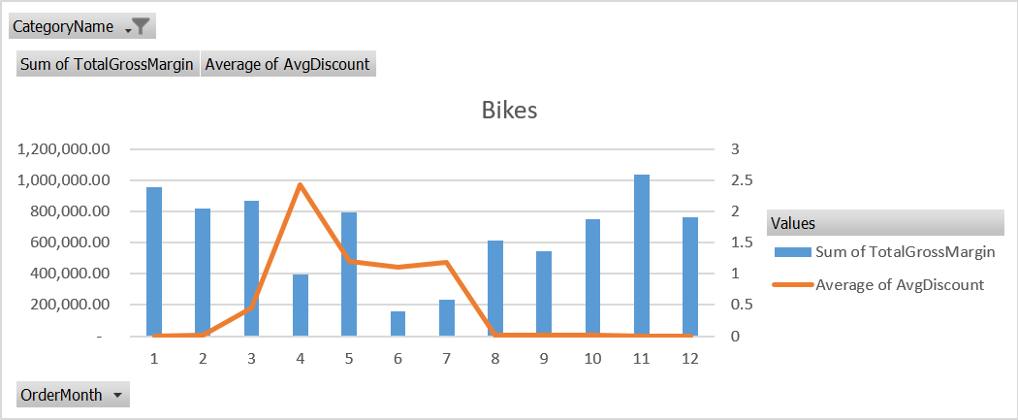
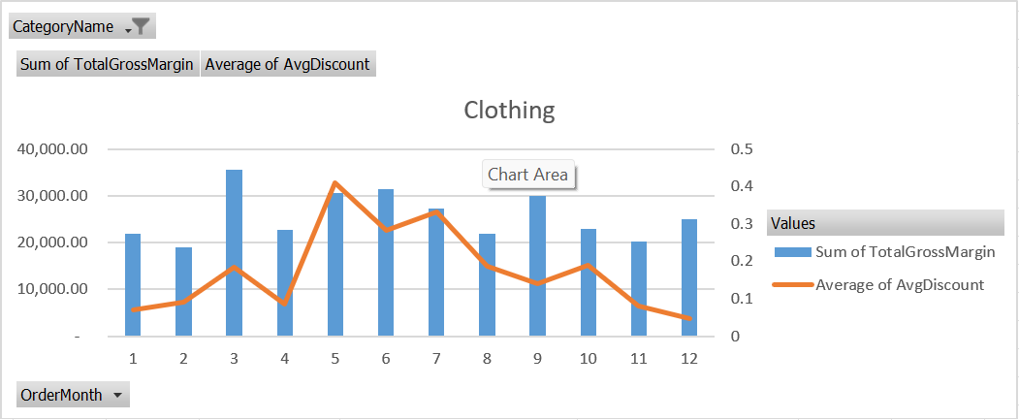
5.Dinamica sezoniera a marjei si discountului
Bikes
Marja bruta pentru categoria Bikes variaza semnificativ pe parcursul anului, indicand o sezonalitate clara.
Se observa scaderi in lunile Aprilie si Iunie, corelate cu niveluri mai ridicate ale discounturilor.
In lunile de toamna, marja creste si atinge un varf in Noiembrie, indicand o perioada mai profitabila.
Clothing
Categoria Clothing prezinta o evolutie relativ stabila a marjei brute, fara fluctuatii majore.
Se observa o usoara crestere in lunile de primavara, urmata de o scadere moderata in perioada verii.
Per ansamblu, profitabilitatea este constanta, fara variatii sezoniere semnificative.

Slide 7
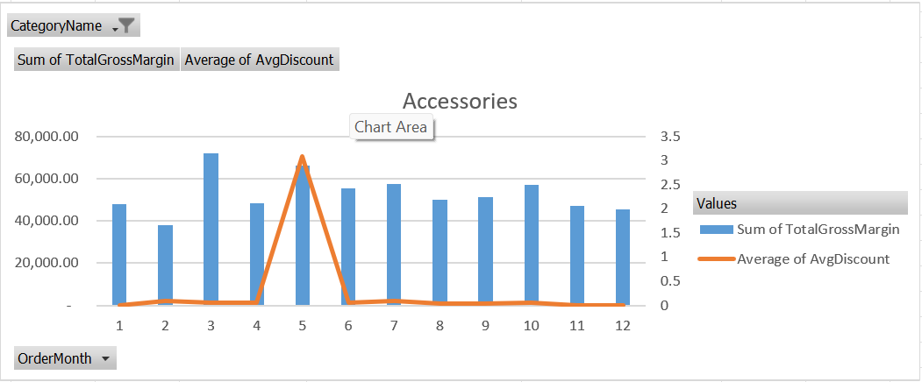
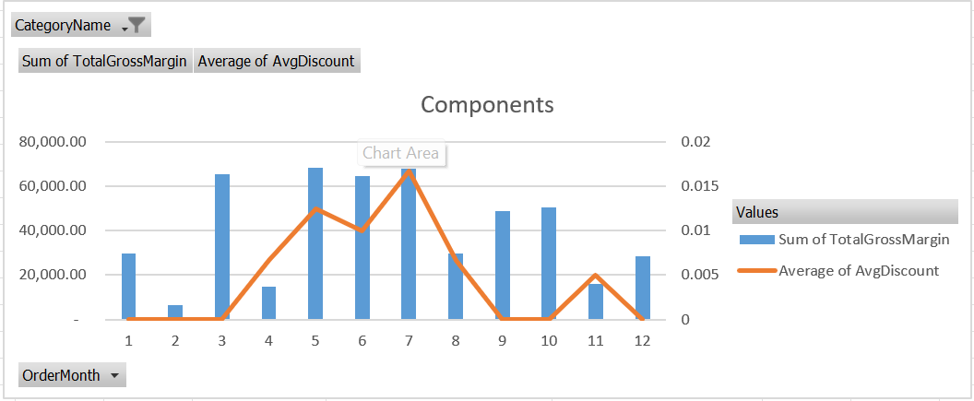
5.Dinamica sezoniera a marjei si discountului
Accessories
Marja bruta pentru categoria Accessories este in general stabila.
Se observa un varf semnificativ in luna Mai, corelat cu un nivel ridicat al discounturilor, in timp ce in restul anului marja ramane relativ constanta.
Components
Categoria Components prezinta fluctuatii importante ale marjei brute pe parcursul anului.
Profitabilitatea creste in perioada Mai–Iulie, unde se observa si un nivel mai ridicat al discounturilor.
In celelalte luni, marja scade semnificativ, ceea ce evidentiaza influenta sezonalitatii asupra cererii .

Slide 8
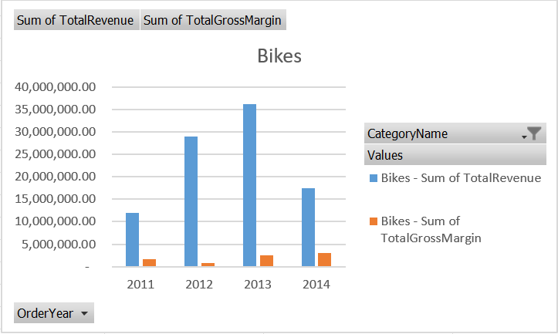
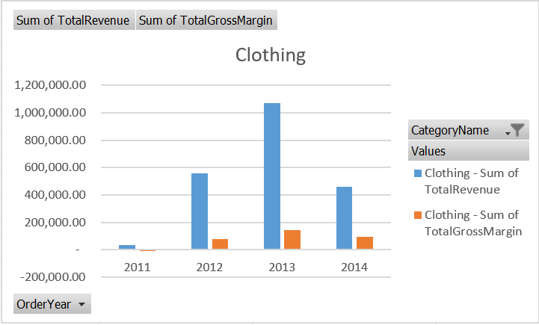
6.Evolutia venitului si a marjei
Bikes
Categoria Bikes genereaza cele mai mari venituri pe intreaga perioada analizata, cu o crestere semnificativa pana in 2013.
In 2012 se observa o scadere importanta a marjei brute, in contextul unor venituri in crestere, ceea ce sugereaza utilizarea unor discounturi mai ridicate.
In 2014, veniturile scad, insa marja se mentine relativ stabila, indicand o usoara imbunatatire a profitabilitatii.
Clothing
Categoria Clothing inregistreaza o crestere constanta atat a veniturilor, cat si a marjei brute pana in 2013.
In 2011, marja este foarte scazuta, aproape de zero, dar devine pozitiva in anii urmatori.
In 2014, veniturile scad, insa marja ramane stabila, ceea ce indica un control mai bun al costurilor si discounturilor.

Slide 9
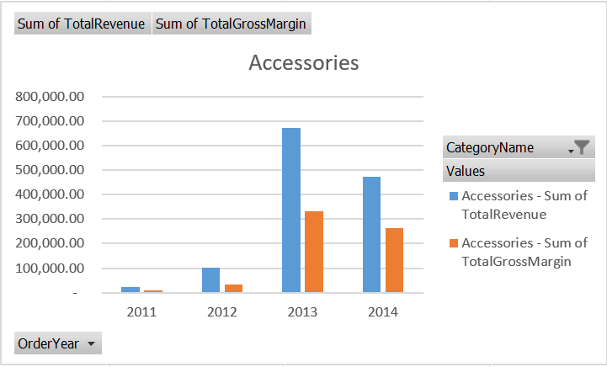
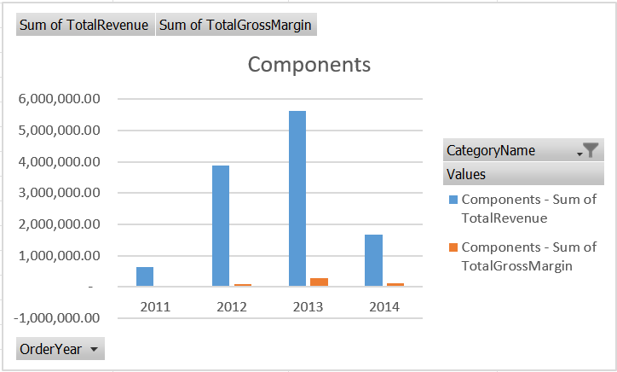
6.Evolutia venitului si a marjei
Accesories
Categoria Accessories prezinta o crestere mare a veniturilor si a marjei brute in 2013.
Marja urmeaza acelasi trend ca veniturile, ceea ce indica o relatie sanatoasa intre vanzari si profitabilitate.
In 2014 se observa o scadere, insa profitabilitatea ramane buna raportata la volum.
Components
Categoria Components inregistreaza o crestere a veniturilor pana in 2013, insa marja bruta ramane la un nivel redus pe toata perioada analizata.
Chiar si in anii cu vanzari ridicate, profitabilitatea este relativ scazuta comparativ cu volumul.
In 2014, veniturile scad, iar marja ramane redusa, ceea ce indica o performanta scazuta a categoriei.

Slide 10
7.Analiza marjei si a discountului pe categorii
Bikes
Genereaza cea mai mare marja
Sustine vanzarile prin discounturi ridicate
Reducerile afecteaza evolutia marjei
Clothing
Genereaza cea mai scazuta marja
Sunt implementate discounturi moderate
Reducerile afecteaza evolutia marjei
Accessories
Genereaza o marja stabila
Sunt aplicate discounturi mici
Nu depinde de promotii mari pentru a genera profit
Components
Genereaza o marja scazuta
Sunt implementate discounturi foarte mici
Costurile afecteaza evolutia marjei

Slide 11
8.Top produse marja ridicata vs. scazuta
Top 5 produse profitabile
Produsele din gama Mountain-200 genereaza cea mai mare marja, reprezentand baza profitabilitatii.
Acestea contribuie semnificativ la rezultatele totale ale companiei si au o performanta constanta.
Top 5 produse critice
Exista produse care genereaza pierderi, in special din gama Road-650 si Touring.
Unele produse au pierderi semnificative, ceea ce afecteaza rezultatul total.

Slide 12
9.Concluzii
Analiza datelor de vanzari a evidentiat principalii factori care influenteaza profitabilitatea companiei: sezonalitatea, discounturile si structura categoriilor de produse.
Profitabilitatea este puternic influentata de categorie.
Categoria Bikes genereaza cele mai mari venituri si profit, dar este si cea mai instabila.
Categoria Clothing contribuie la profitabilitate prin stabilitate, dar are un nivel scazut al marjei brute.
Categoria Accessories este cea mai stabila si eficienta categorie.
Categoria Components are eficienta scazuta, cu marje reduse constant.
2. Sezonalitatea are impact diferit pe categorii.
Se observa variatii clare in special la categoriile Bikes si Components, unde profitabilitatea fluctueaza in functie de lunile anului.
Categoriile Clothing si Accessories sunt mai stabile, cu variatii reduse.

Slide 13
9.Concluzii
3. Discounturile influenteaza direct marja de profit.
Discounturile mari sunt corelate cu scaderea marjei brute in cazul categoriei Bikes.
Profitabilitatea ramane ridicata chiar si cu discounturi minime in segmentul Accessories.
4. Nu toate vanzarile mari inseamna profit mare.
Unele categorii si produse genereaza venituri ridicate, dar au marje reduse din cauza discounturilor sau costurilor mari asa cum se poate observa in categoria Components.
Volumul de vanzari nu este suficient pentru a genera profit.

Slide 14
10.Directii de optimizare
Exista oportunitati clare de optimizare. Optimizarea discounturilor si ajustarea portofoliului de produse pot imbunatati semnificativ profitabilitatea generala.
Plan de actiune
Optimizarea discounturilor la categoria Bikes, in special in perioadele cu cerere ridicata, pentru evolutia marjei.
Reevaluarea categoriei Components avand in vedere marja constant scazuta.
Mentinerea strategiei actuale pentru segmentul Accessories, categorie stabila si eficienta.
Focus pe produsele cu profitabilitate ridicata (ex. Mountain-200) pentru maximizarea profitului total.

